Slide 1




21CN2
NGHIÊN CỨU VÀ XÂY DỰNG
TRÒ CHƠI TÌM ĐƯỜNG ĐI TRONG MÊ CUNG CÓ SỬ DỤNG THUẬT TOÁN A*
GVHD: ThS.Nguyễn Thị Huệ
NHÓM 8 Lê Quang Diễm
Trần Thanh Hiền
Trần Nhật Nam
Hoàng Duy Tưởng
Hà Quốc Việt

Slide 2
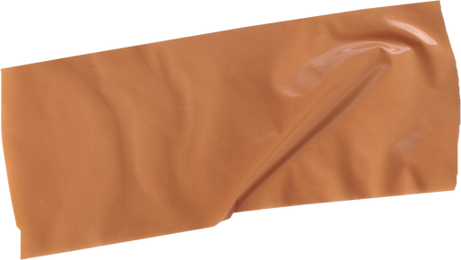




NỘI DUNG
CHƯƠNG 1:TỔNG QUAN
CHƯƠNG 2: THUẬT TOÁN ÁP DỤNG ĐỀ TÀI
CHƯƠNG 3: XÂY DỰNG VÀ TRIỂN KHAI ỨNG DỤNG

Slide 3




CHƯƠNG 1: TỔNG QUAN
Đề tài
Trò chơi tìm đường đi trong mê cung có lịch sử dài và phức tạp, bắt đầu từ trò chơi trên giấy, thời kì đầu của máy tính, cho đến hiện đại trên điện thoại di động, thể loại này vẫn luôn thu hút sự quan tâm của người chơi và nhà phát triển .
Mục tiêu của trò chơi này là tìm ra con đường ngắn nhất hoặc tối ưu nhất để thoát khỏi mê cung.
Trò chơi không chỉ giúp người chơi rèn luyện kỹ năng logic, tư duy linh hoạt, mà còn mang lại niềm vui và sự thỏa mãn khi thành công trong việc giải quyết các câu đố.
Khái niệm về trí tuệ nhân tạo
Theo cha đẻ của Trí tuệ nhân tạo, John McCarthy, đó là “Khoa học và kỹ thuật chế tạo ra những cỗ máy thông minh, đặc biệt là các chương trình máy tính thông minh”.

Slide 4


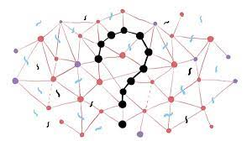
CHƯƠNG 2. THUẬT TOÁN ÁP DỤNG ĐỀ TÀI
THUẬT TOÁN A*
A = (Q,S,G,P, c,h)
Q: Không gian trạng thái; S: Trạng thái bắt đầu; G: Đích; P:hành động,c: giá, h: heuristic)
Đầu vào: Bài toán tìm kiếm, hàm heuristic h
Đầu ra: Đường đi tới nút đích
Khởi tạo: Tập các nút biên(nút mở) O= S
While (O !=∅ ) do
Lấy nút n có f(n) là nhỏ nhất ra khỏi O.
If n ∈ G, return (đường đi tới n).
Với mọi m ∈ P(n)
a. g(m) = g(n) + c(n, m)
b. f(m) = g(m) + h(m)
c. Thêm m vào O cùng với giá trị f(m)
Return Không tìm được đường đi

Slide 5
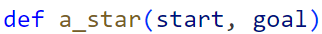

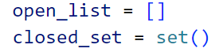
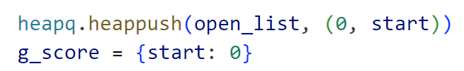
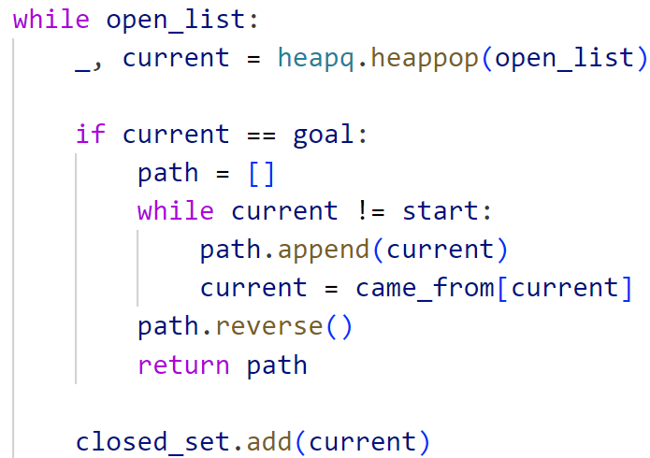
ÁP DỤNG THUẬT TOÁN VÀO ĐỀ TÀI
Hàm a_star : start - điểm bắt đầu và goal - điểm đích.
Open list : danh sách ưu tiên theo dõi các ô chưa xem xét.
Closed set :là một tập hợp lưu trữ các ô đã xem xét
Đẩy điểm đầu vào open list với chi phí là 0.
g score : Danh sách chi phí tới mỗi điểm từ điểm bắt đầu
Vòng lặp chạy cho đến khi open list trống
Lấy ra điểm có tổng chi phí ước lượng thấp nhất từ open list.
Khởi tạo một danh sách để lưu trữ đường đi.
Vòng lặp chạy cho đến khi đạt được điểm bắt đầu.
Thêm điểm hiện tại vào danh sách đường đi.
Di chuyển đến điểm trước đó theo thông tin trong came_from.
Đảo ngược lại để có thứ tự từ điểm đầu đến điểm đích.
Trả về danh sách đường đi .

Slide 6

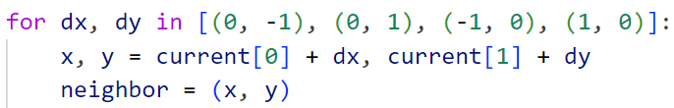
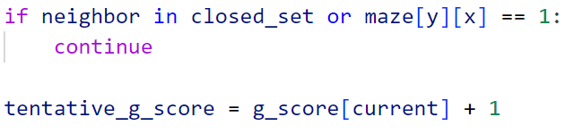
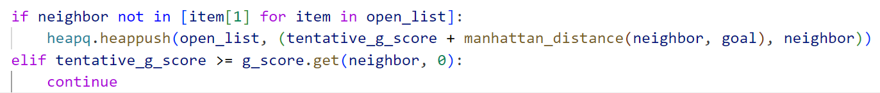

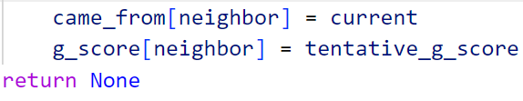
[(0, -1), (0, 1), (-1, 0), (1, 0)]: Danh sách chứa 4 cặp giá trị, mỗi cặp biểu diễn một hướng lân cận
for dx, dy in [(0, -1), (0, 1), (-1, 0), (1, 0)]: Tạo vòng lặp for duyệt qua mỗi cặp giá trị trong danh sách. dx và dy là biến lặp, mỗi lần lặp, chúng sẽ nhận giá trị của cặp tương ứng.
x, y = current[0] + dx, current[1] + dy sử dụng giá trị dx và dy để tính toán tọa độ mới (x, y) dựa vào tọa độ của điểm hiện tại
neighbor = (x, y) tạo một tuple chứa tọa độ mới, biểu diễn ô lân cận của điểm hiện tại. Các bước tiếp theo, vòng lặp sẽ xử lý ô lân cận này.
Ghi nhớ điểm hiện tại là điểm trước của ô lân cận và cập nhật chi phí đã biết tới ô lân cận.
Nếu sau khi lặp mà không tìm thấy đường đi, trả về None.
Nếu ô lân cận chưa được xem xét, đẩy nó vào open list với giá trị dự kiến tổng chi phí.
Nếu ô lân cận đã được xem xét và chi phí tạm thời lớn hơn chi phí đã ghi nhớ, bỏ qua.
neighbor in closed_set: kiểm tra ô lân cận đã xem xét chưa. Nếu neighbor đã nằm trong closed_set -> đã kiểm tra và không cần xem lại -> continue: bỏ qua phần còn lại và chuyển sang ô lân cận khác.
maze[y][x] == 1 kiểm tra xem ô lân cận có thể đi vào được không.
Nếu ô lân cận không thể đi vào được (maze[y][x] == 1) -> continue: bỏ qua phần còn lại và xem xét ô lân cận tiếp.
tentative_g_score = g_score[current] + 1: Tính toán chi phí tạm thời từ điểm bắt đầu tới ô lân cận.

Slide 7


CHƯƠNG 3:
XÂY DỰNG VÀ TRIỂN KHAI ỨNG DỤNG
CÀI ĐẶT CÁC THƯ VIỆN CẦN THIẾT
Đối với việc triển khai giải thuật tìm đường A*, bổ sung thêm thư viện heapq. Python cung cấp thư viện heapq để thao tác với heap
Thư viện time được sử dụng để thêm độ trễ vào quá trình di chuyển của nhân vật, tạo ra một trải nghiệm trò chơi động và thú vị.
Sử dụng thư viện pgzrun để tạo ra môi trường đồ họa và quản lý vòng lặp chính của trò chơi
Cách cài đặt:
Bước 1: Mở Terminal hoặc Command Prompt:
Bước 2: Cài đặt “Pgzrun”: Sử dụng lệnh sau để cài đặt pgzrun “pip install pgzero”.
Bước 3: Kiểm tra việc cài đặt:

Slide 8
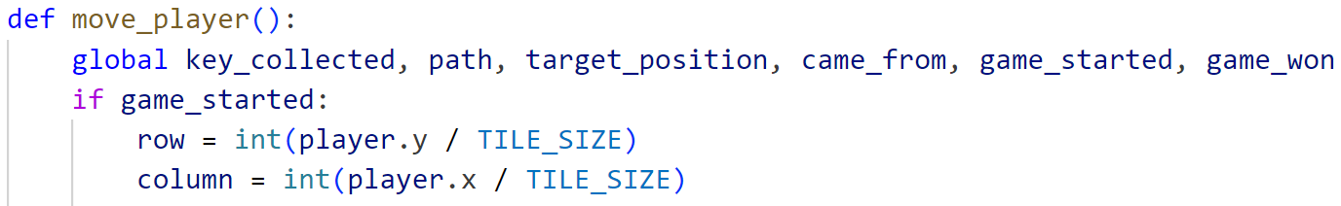
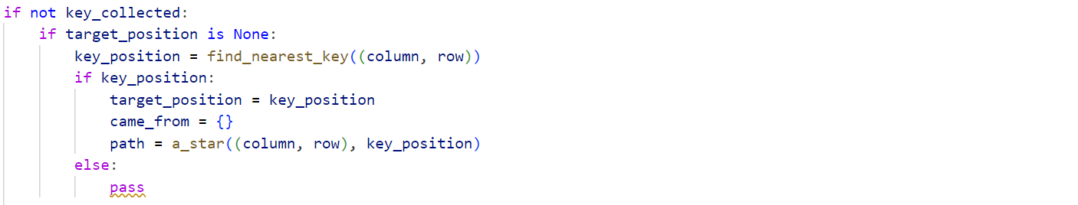

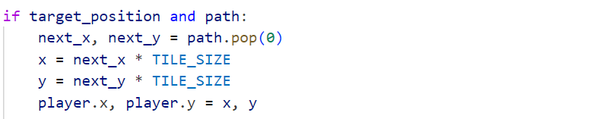
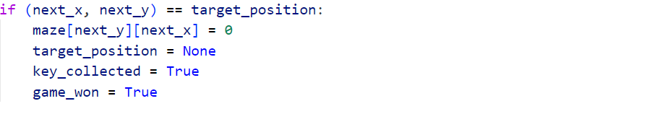
ĐƯA THUẬT TOÁN VÀO CÁC SỰ KIỆN NHÂN VẬT
Xác định vị trí hiện tại
Kiểm tra việc thu thập chìa khoá và tìm đường đế chìa khóa
Di chuyển theo đường đi
Xoá chìa khoá nếu đã thu thập

Slide 9


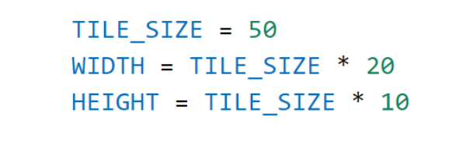


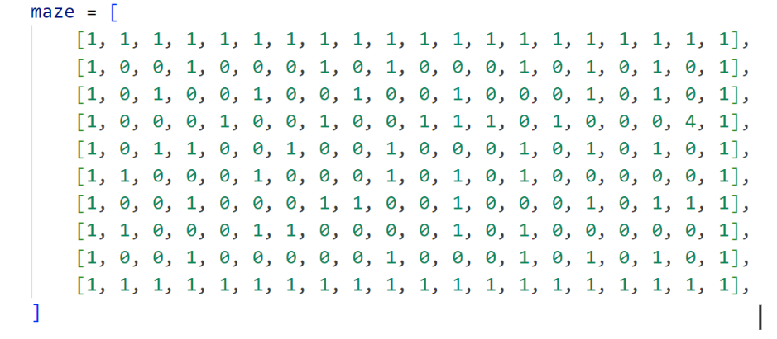


Đặt tiêu đề cho trò chơi: tiêu đề được đặt là "Tìm đường đi trong mê cung " thông qua biến `TITLE`
THIẾT KẾ GIAO DIỆN
Cài đặt kích thước màn hình: màn hình có kích thước 1000x500 pixels
Mảng mê cung: sử dụng một mảng hai chiều để biểu diễn bản đồ mê cung.
Hình ảnh nhân vật: sử dụng hình ảnh "among_us"

Slide 10
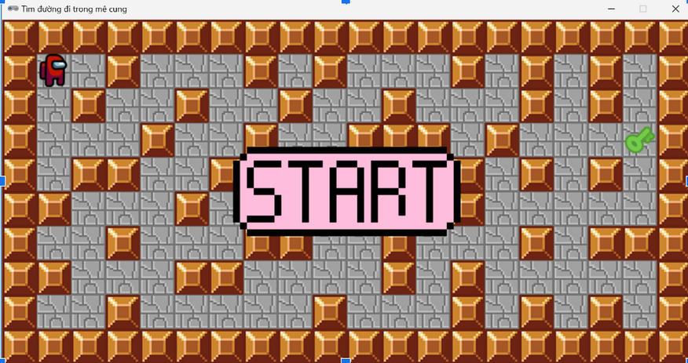
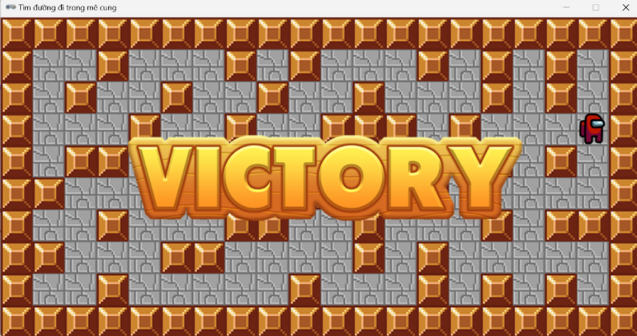
GIAO DIỆN
Ở giữa màn hình, có một nút "Start" có hình ảnh thích hợp, chờ đợi người chơi nhấp vào
Sau khi người chơi thu thập chìa khóa và đạt được mục tiêu, chữ “Victory” xuất hiện, mời gọi người chơi nhấn vào để hoàn thành và kết thúc trò chơi.

Slide 11

ƯU ĐIỂM
NHƯỢC ĐIỂM
Giao diện đơn giản, thân thiện, mang lại trải nghiệm thú vị
Áp dụng được những thuật toán để tìm kiếm đường đi tối ưu giữa hai điểm
Sử dụng các thư viện phù hợp giúp giảm thời gian và công sức cần thiết để phát triển tính năng tìm đường đi trong trò chơi và tạo ra những yếu tố độc đáo, sáng tạo
Thúc đẩy khả năng giải quyết vấn đề và tư duy logic của người chơi
Chưa tạo ra được nhiều chướng ngại vật, cũng như độ phức tạp của trò chơi
Chưa có nhiều giao diện phong phú, bắt mắt
Mê cung còn đơn giản, dễ dàng đoán được cách ra khỏi mê cung
KẾT LUẬN

Slide 12




THANK YOU
Cảm ơn thầy cô và các bạn đã lắng nghe

